Slide 1
그림1
사전학습된
BERT
사전학습된
BERT
홍길동 대리의
텍스트 분류 레이어
둘리 사원의
질의응답 레이어
Text: 정말 이렇게 마음을 울리는 영화는 처음이야
Label: 감동(1)
Text:
정부는 언택트 시대를 맞아 새로 발전하는 산업에 투자를 하기로 결정했다.
투자하기로 한 사업으로는 빅데이터와 헬스케어가 주로 거론되고 있다. 또한 ....
Question:
정부가 투자하기로 한 사업은 무엇인가?
Label:
빅데이터와 헬스케어

Slide 2
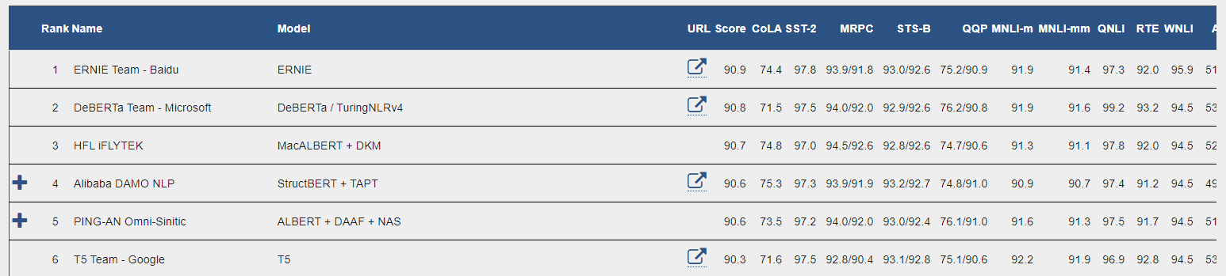
그림2

Slide 3
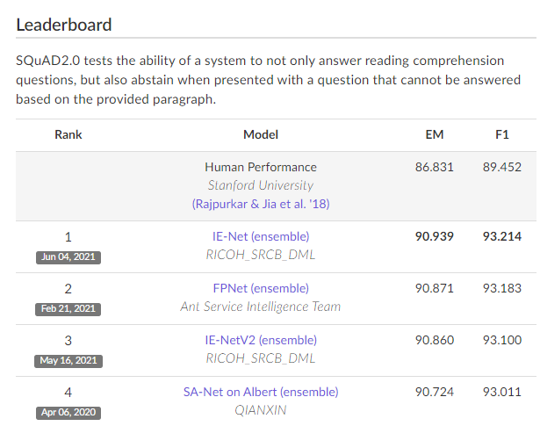
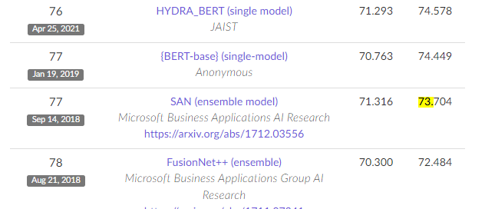
그림3
.......

